Slide 1
Simulación de escenarios : precios futuros Simulación Montecarlo
Adriana Day Morales
Mario Abel García

Slide 2
Tabla de contenidos
Descripción general
Objetivo general
Objetivos específicos
Conclusiones
Referencias

Slide 3
Descripción General
Pronosticaremos escenarios de evolución de precios para lo que resta del año en las criptomonedas con mayor capitalización de mercado, suponiendo que los rendimientos diarios se distribuyen normalmente. Como la evolución de precios es aleatoria, utilizaremos la simulación Montecarlo para obtener probabilidades de que los precios de cierre estén encima de un valor umbral y tomar decisiones en base a estas para obtener un rendimiento especifico al final.
Cabe destacar que valoraremos los activos considerando solo sus precios y no sus características individuales en la realización de este análisis.

Slide 4



Objetivo general
Determinar los rendimientos, precios y la probabilidad de cierre arriba del umbral en cada uno de los activos y en base estos datos tomar una decisión de inversión:
En el caso Bitcoin (BTC).
En el caso Ethereum (ETH).
En el caso Ripple (XRP).

Slide 5
Objetivos Específicos
Obtención de datos
Mostrar la gráfica de los precios respecto al tiempo.
Obtener los rendimientos diarios a partir de los precios de cierre y mostrar gráficos.
Proyección de los precios de cierre futuros y mostrar gráficos.
Mostrar y calcular la probabilidad de que los precios estén sobre el umbral.

Slide 6
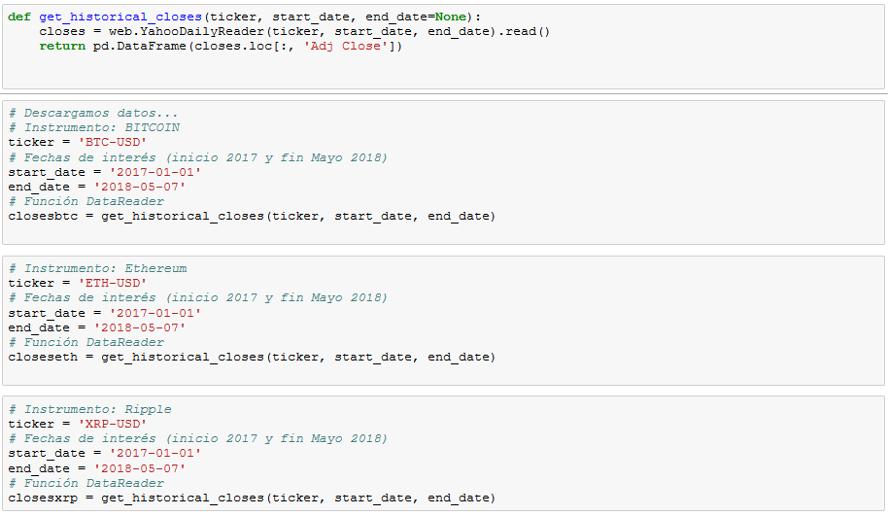
Obtención de datos en cada uno de los casos

Slide 7
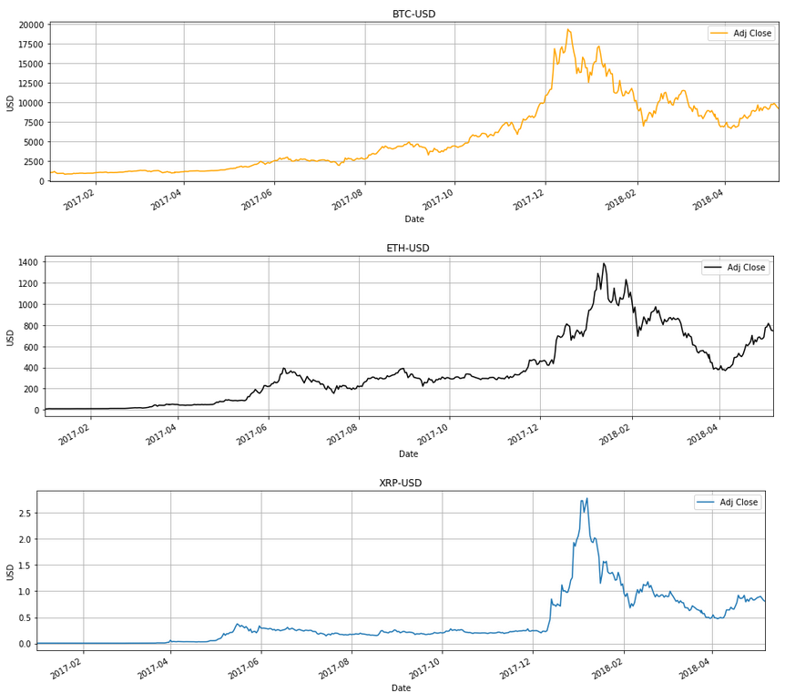
Gráficamos precios respecto al tiempo

Slide 8
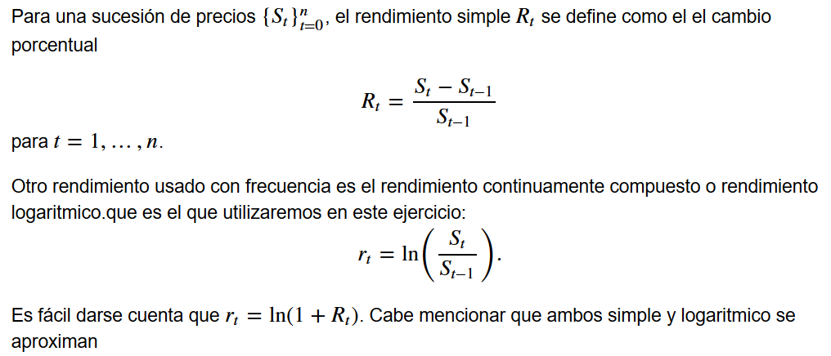
Rendimientos diarios

Slide 9
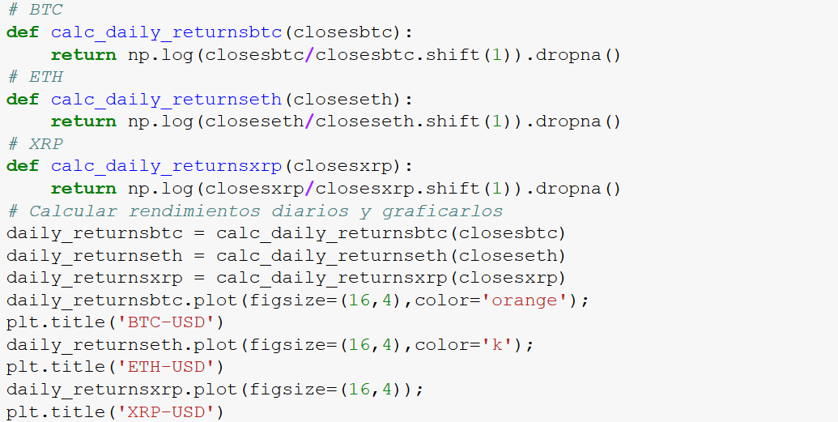
Función y cálculo de los rendimientos diarios

Slide 10
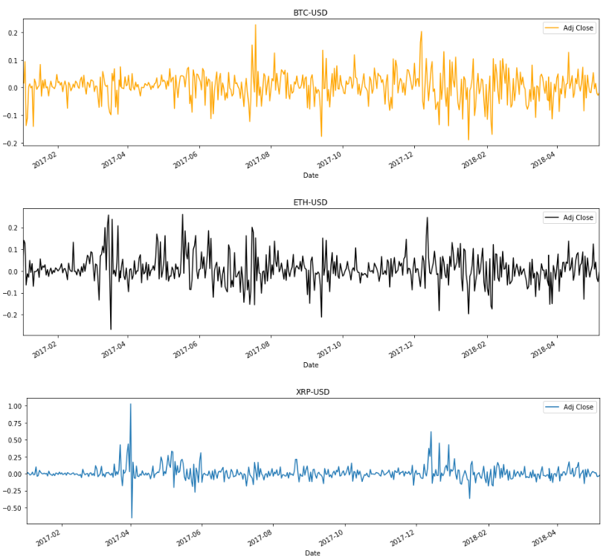
Gráfico de rendimientos logaritmicos

Slide 11
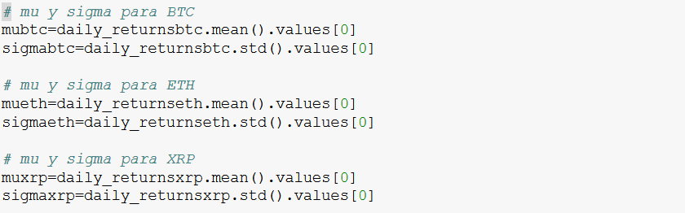
Generación de valores mu (μ) y sigma (σ) para cada una de las simulaciones

Slide 12
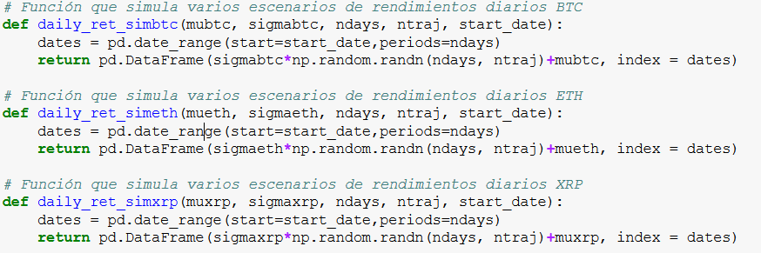
Simulación de escenarios de Bitcoin (BTC), Ethereum (ETH) y Ripple (XRP)

Slide 13
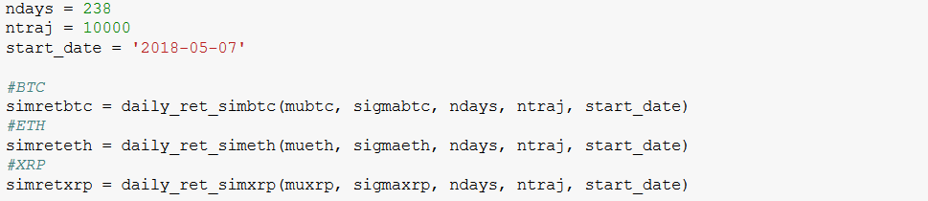
Simulamos 238 escenarios, hasta finalizar el 2018 para cada criptomoneda

Slide 14
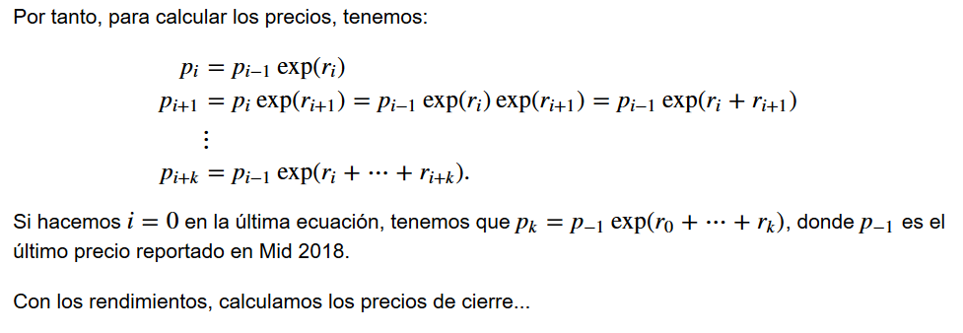
Proyección de precios de cierre

Slide 15
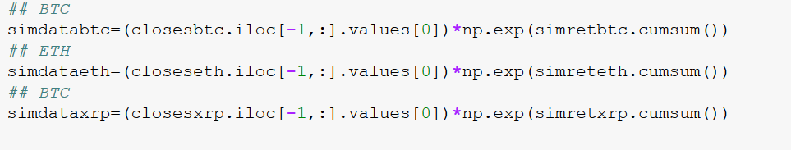
Cálculo de precios de cierre

Slide 16
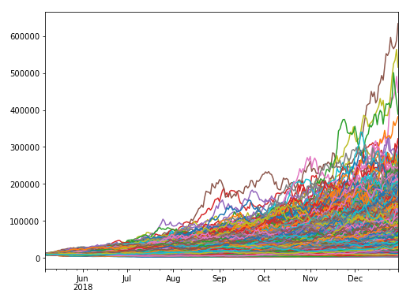
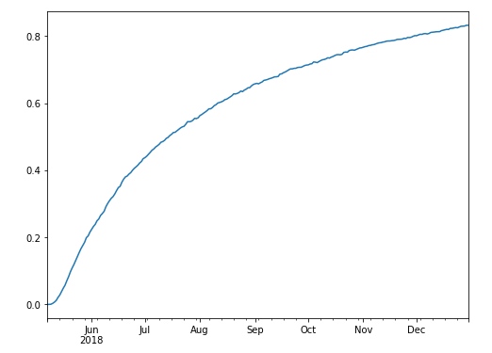
Gráfica de precios simulados en BTC y probabilidad precio umbral = 12,600 USD (40%), iniciamos en 9,000

Slide 17
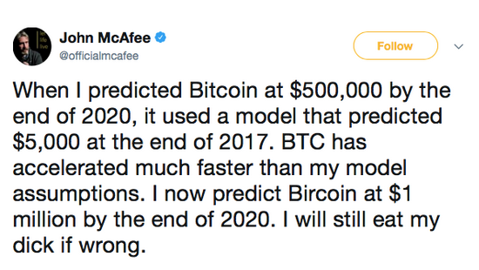

Si piensas que no la volamos con BTC…

Slide 18
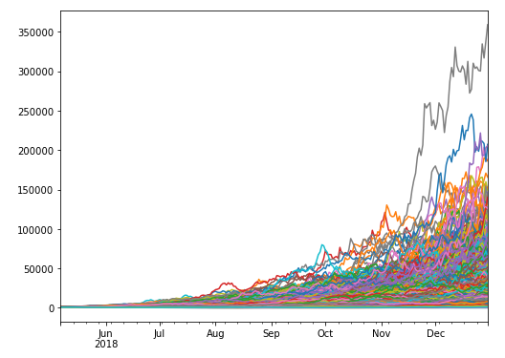
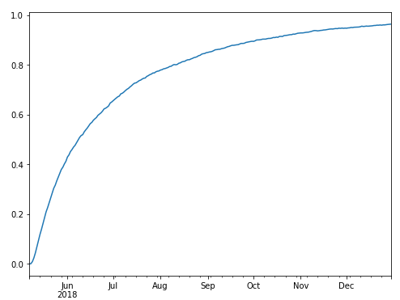
Gráfica de precios simulados en ETH y probabilidad precio umbral = 1,015 USD (40%), iniciamos en 725

Slide 19
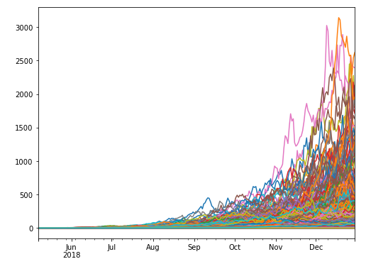
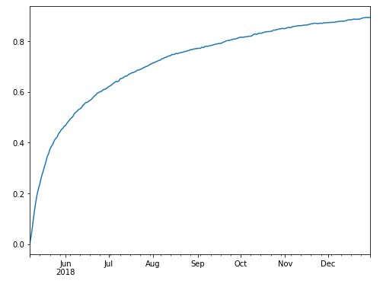
Gráfica de precios simulados en XRP y probabilidad precio umbral = 1.082 USD (40%), iniciamos en 0.7728

Slide 20
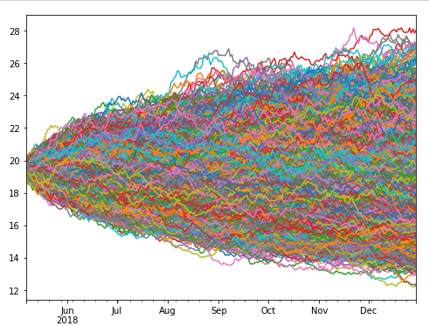
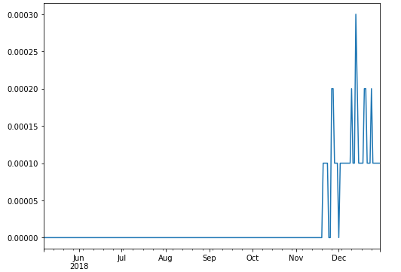
Solo comparando con forex USD/MXN, precio umbral = 27.51 (40%), iniciamos en 19.65

Slide 21
Conclusiones
Las 3 criptomonedas tienen un comportamiento muy similar entre ellas, por lo tanto, las probabilidades son muy parecidas, solo ETH tiene un poco más.
Es importante considerar que cómo se tomo un rango muy grande de precios y estos activos son altamente volatiles los valores de mu y sigma se ven afectados.

Slide 22
Referencias:
Jimenez, E. (2018). Probabilidad precio umbral. Mayo, 07 2018, de Jimenez, E Sitio web: https://github.com/esjimenezro/SimMat2018-1/blob/master/Modulo3/Clase21_ProbabilidadPrecioUmbral.ipynb
Microsoft Corp. (MSFT). BTC-USD, Mayo, 07 2018 de Yahoo! Finance. Sitio web: https://finance.yahoo.com/quote/BTC-USD.
Microsoft Corp. (MSFT). ETH-USD, Mayo, 07 2018 de Yahoo! Finance. Sitio web: https://finance.yahoo.com/quote/ETH-USD/.
Microsoft Corp. (MSFT). XRP-USD, Mayo, 07 2018 de Yahoo! Finance. Sitio web: https://finance.yahoo.com/quote/XRP-USD/.
Microsoft Corp. (MSFT). USD/MXN, Mayo, 07 2018 de Yahoo! Finance. Sitio web: https://finance.yahoo.com/quote/MXN%3DX.
CoinMarketCap. Cryptocurrency Market Capitalizations, Mayo, 07 2018 de CoinMarketCap. Sitio web: https://coinmarketcap.com/

